Slide 1
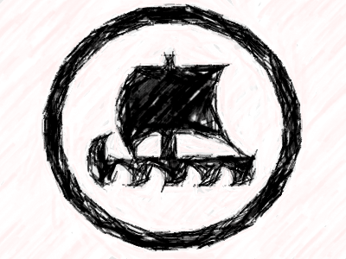

CK Odyssea Tour
ZIMA 2012/2013

Slide 2
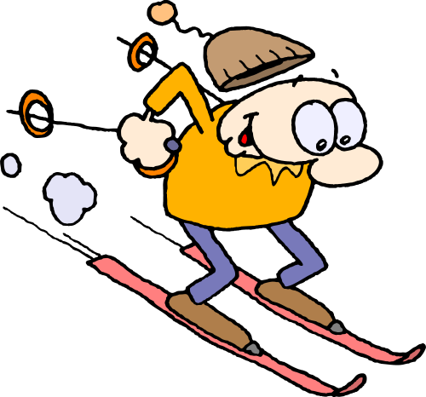
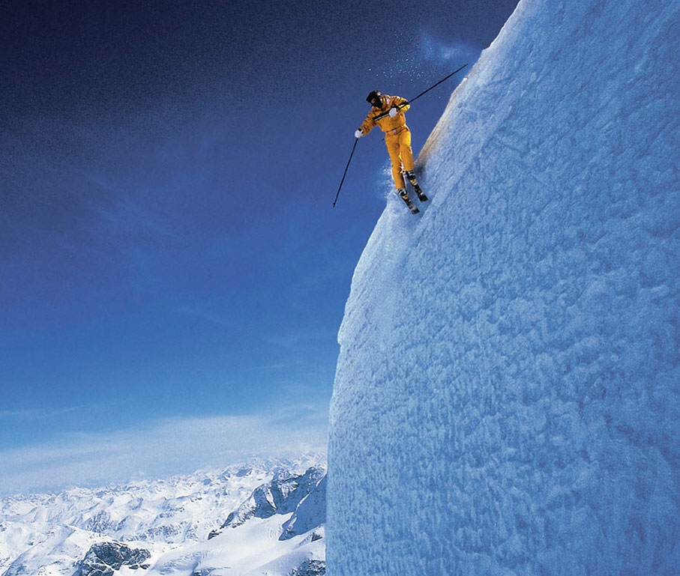
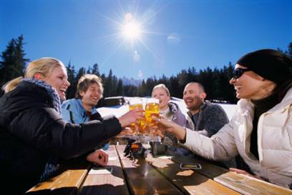
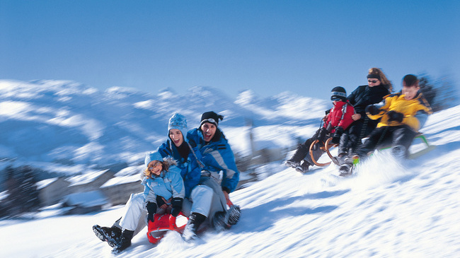

Slide 3
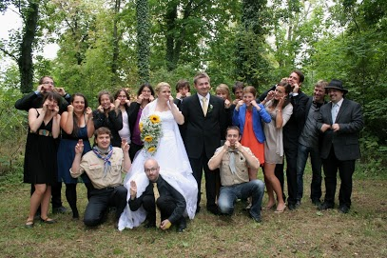
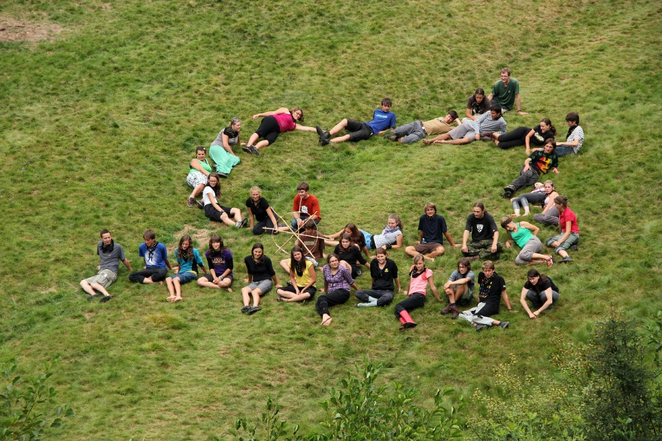

Slide 4
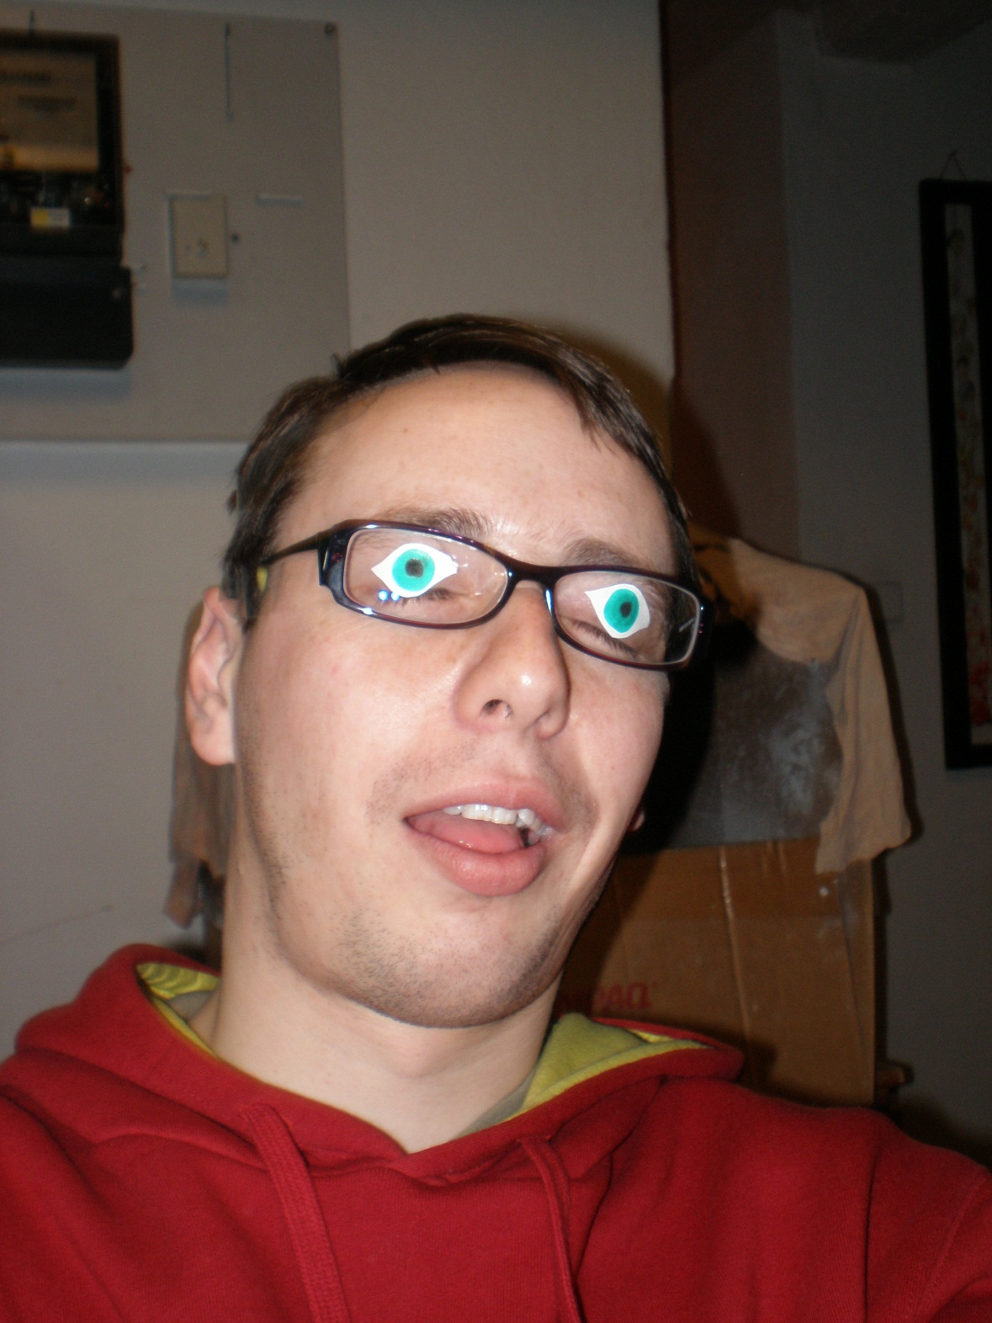
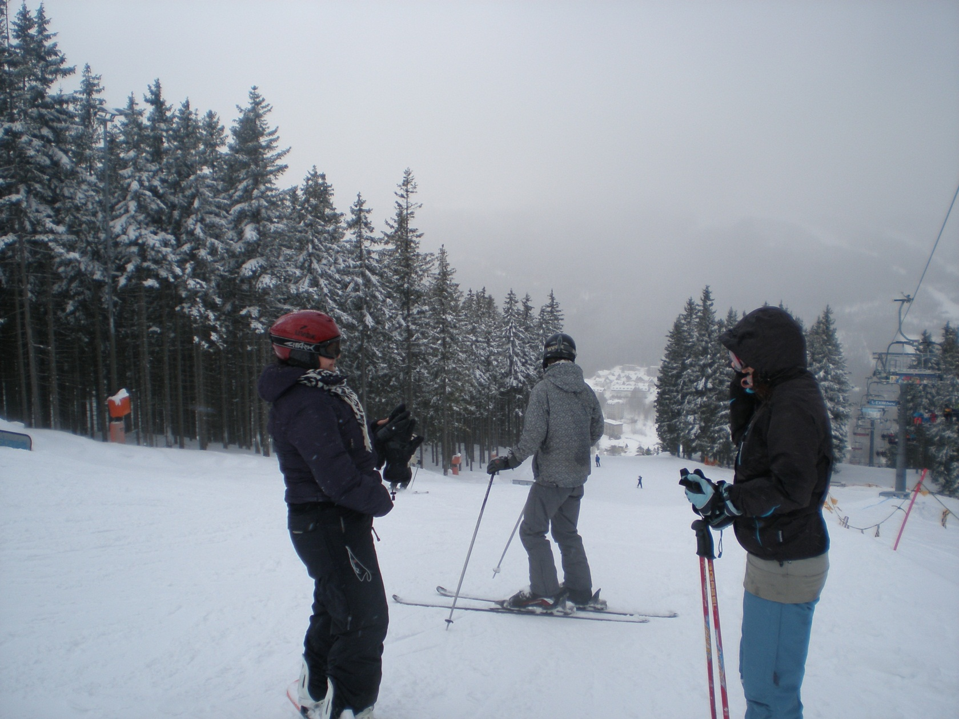
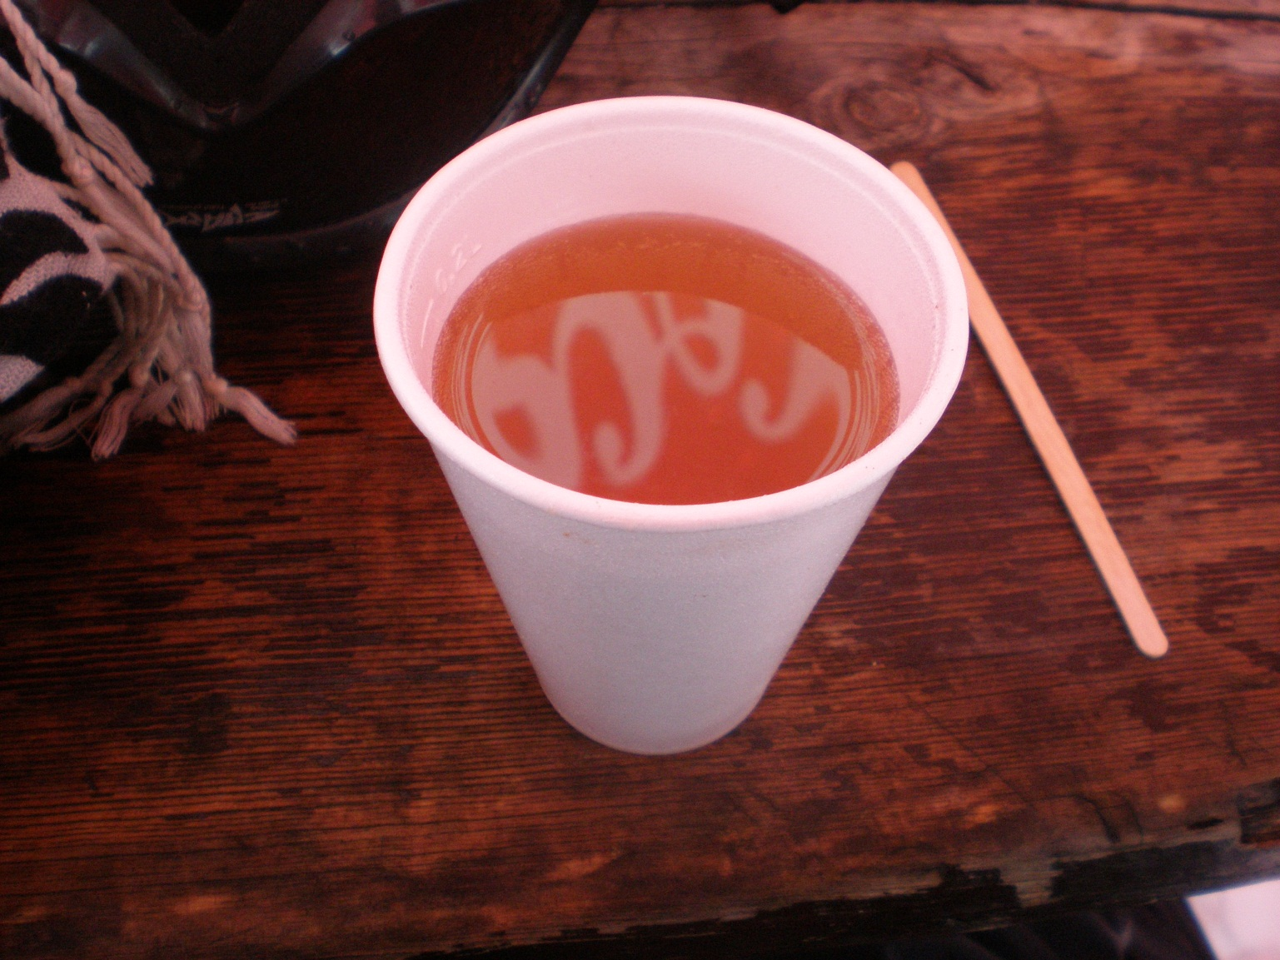
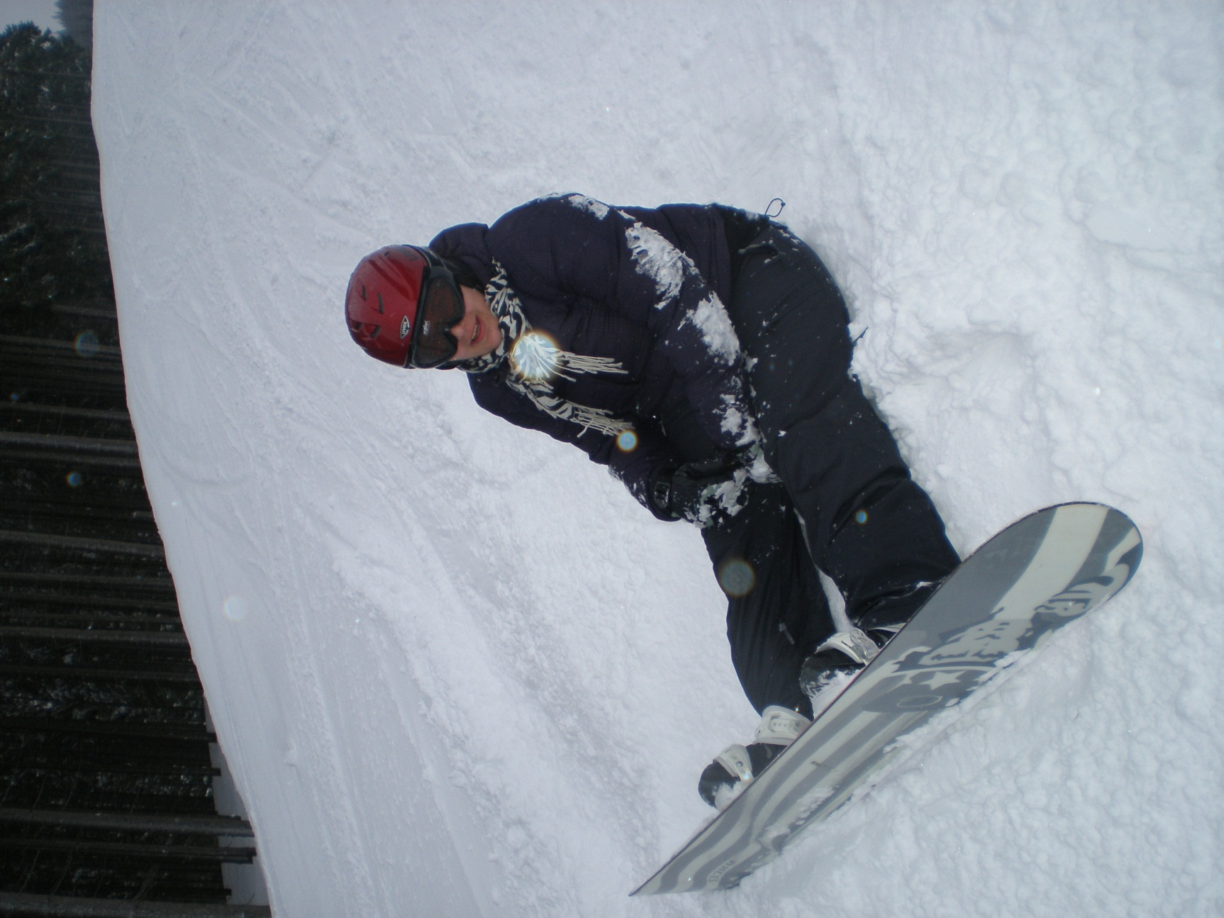
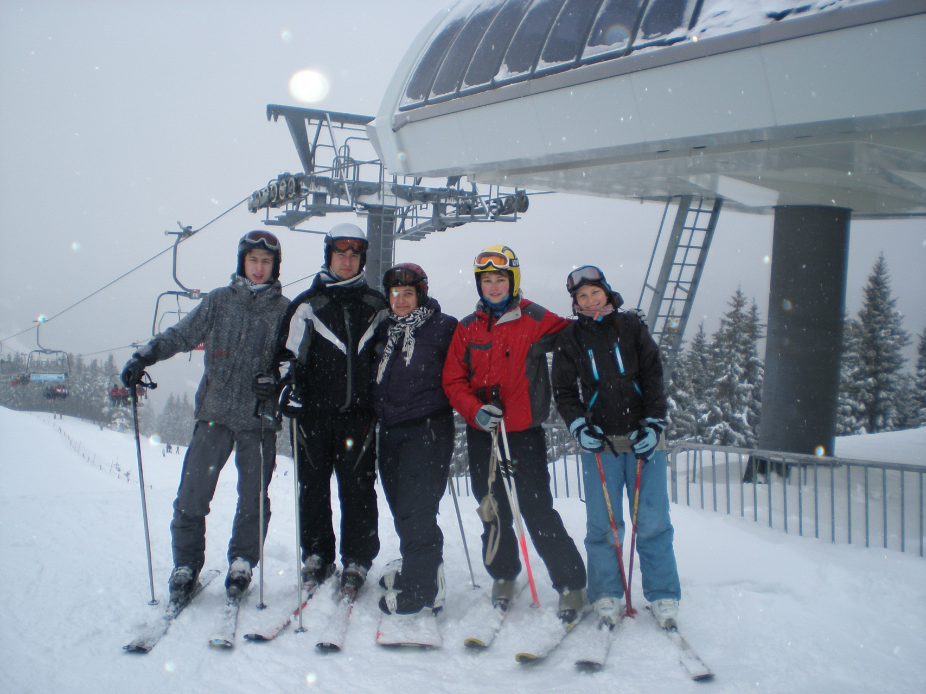
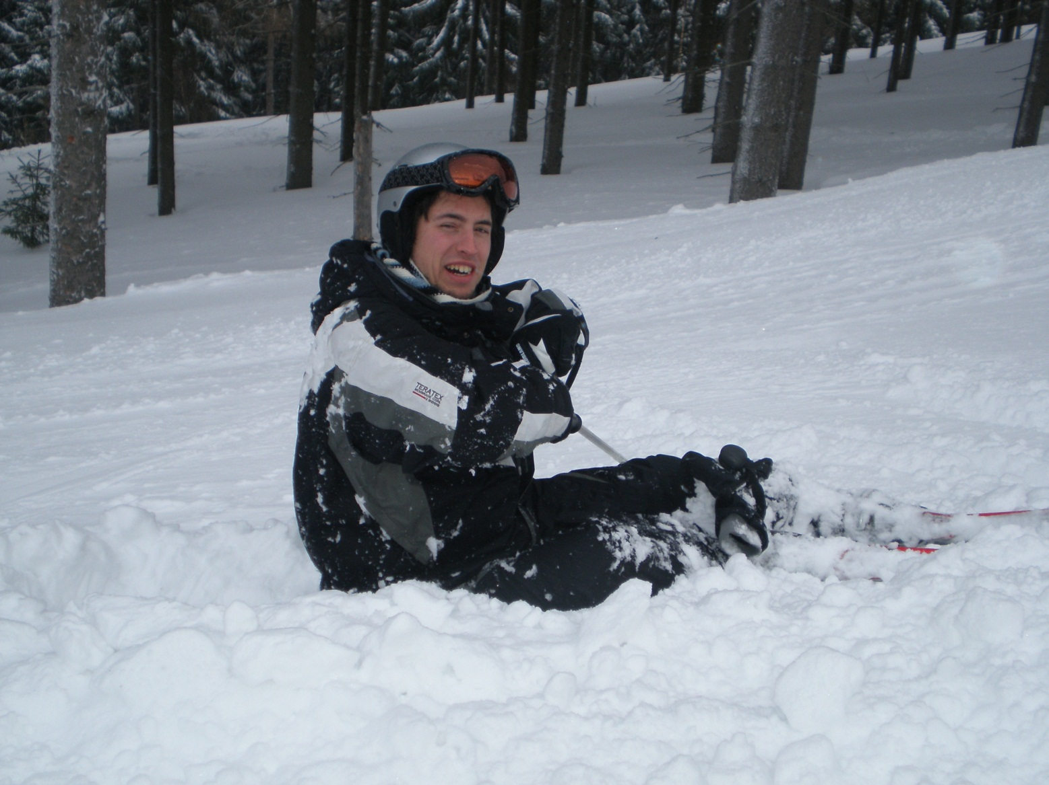
Ochutnávka z loňska

Slide 5
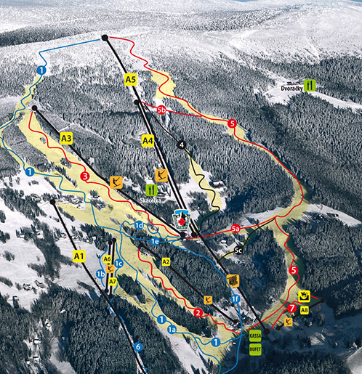
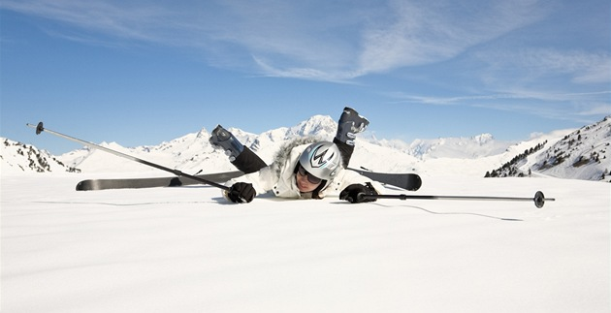
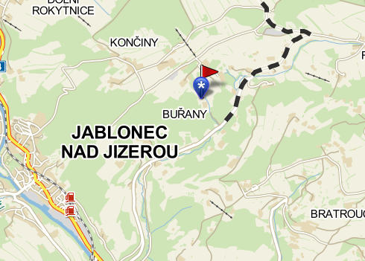
Last minute nabídka pro letošní rok

Slide 6
Fakta
KDY ? 6. (5.) – 10. 2. 2013
KDE ? Jizerské hory – chata Anči 50°42'38.732"N, 15°27'17.453"E
KDO? Odysseáci (i odysseáčata)
PROČ? (vyplň dle uvážení)
ZA KOLIK? ubytování 80 Kč/os./noc
plná penze 80/den– pouze domácí strava
lyžování viz dále
kapesné dle vlastního uvážení

Slide 7
FAKTA
CO S SEBOU?
- lyže, snowboard, běžky, sáňky
- helmu, brýle, hůlky!, rukavice
- oblečení na ven i dovnitř, přezuvky
- deskovky, hudbu (aj. párty věci)
- spacák (záleží na počtu účastníků)
- auto (kdo má)

Slide 8
FAKTA
JAK SE TAM DOSTAT?
motorizovaná část:
po silnici (mapa na vyžádání)
sockaři (vlak, bus):
z Prahy – autobusem, cca 3h (i přímé spoje)
z HK – vlak i bus, 2-3h cesty

Slide 9
FAKTA
CO TAM?
zimní sporty – lyžování, snowboardování, sáňkování,
běžkování všude možně
letní sporty – plavání (ve vaně)
hazardní hry – jungle speed, salát, apod.
kulinářské zážitky – špagety s kečupem, topinky atd.
turistika – města Harrachov, Jablonec nad Jizerou, Špindlerův Mlýn
- příroda na pěšky

Slide 10
Lyžování
Rokytnice nad Jizerou
- 9 skiareálů
- 2 čtyřsedačkové lanovky
- přes 30 vleků
- bonus – snowtubing
- permanentka (všechny areály)
3 dny – 1680 Kč
4 dny – 2170 Kč

Slide 11
Lyžování
Harrachov
- 2 červená, 1 černá, 1 modrá sjezdovka
- sedačkové lanovky
- ceny stejné jako v Rokytnici
Špindlerův Mlýn
- hodně sjezdovek i vleků ☺
- sleva na ISIC 20% (tj. 3 dny 1560 Kč)

Slide 12
Zásadní otázky k zodpovezení
Můžu vzít auto?
Kdy můžu přijet?
Co všechno chci na horách dělat/zažít?
Co bych chtěl jíst?

